Slide 1

Día, Fecha: | Viernes, 28/02/2025
Hora de inicio: | 16:30
Software Avanzado, sección B
Diego Rene Molina Roldan

Slide 2

Docker
Secciones A y B
Semana 4: Docker

Slide 3





AGENDA
Dudas iniciales
Anuncios generales
Enunciado Fase 1
Docker
Ejemplo práctico
Dudas finales

Slide 4

Espacio para dudas

Slide 5

Docker: La magia de los contenedores
Plataforma de código abierto que permite a los desarrolladores crear, implementar, y gestionar contenedores.

Slide 6
¿Qué son los contenedores?
Unidades ejecutables de software donde se empaqueta el código de aplicación, junto con sus bibliotecas y dependencias, de forma común para que se pueda ejecutar en cualquier lugar

Slide 7
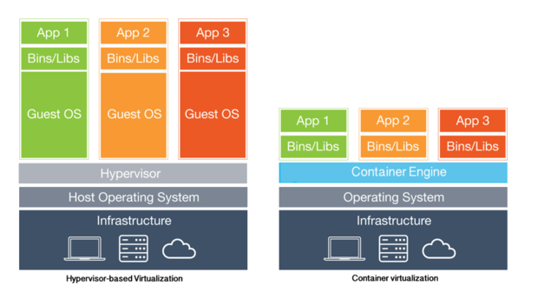
Arquitectura de Docker

Slide 8

Docker Image
Es una plantilla de solo lectura que define su contenedor. La imagen contiene el código que se ejecutará, incluida cualquier definición para cualquier biblioteca o dependencia que el código necesite.

Slide 9
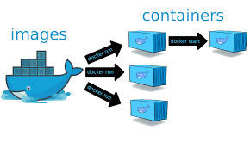
¿Es un contenedor lo mismo que una imagen? Respuesta: No

Slide 10

Dockerfile: la forma de definir un contenedor
Archivo de texto que contiene las instrucciones necesarias para crear una nueva imagen del contenedor.
Estas instrucciones incluyen la identificación de una imagen existente que se usará como base, los comandos que se ejecutarán durante el proceso de creación de la imagen y un comando que se ejecutará cuando se implementen instancias nuevas de la imagen del contenedor.

Slide 11
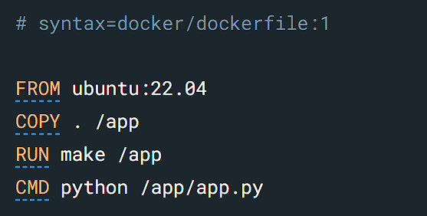
Ejemplo de Dockerfile
Unidades ejecutables de software donde se empaqueta el código de aplicación, junto con sus bibliotecas y dependencias, de forma común para que se pueda ejecutar en cualquier lugar

Slide 12
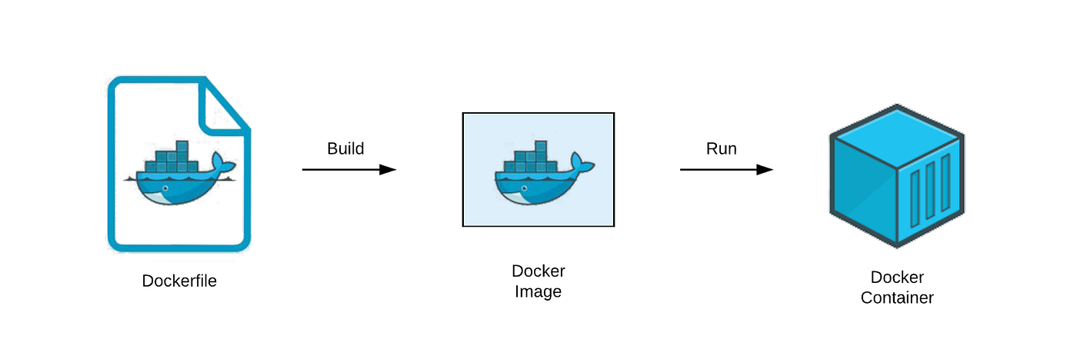
Flujo de un contenedor de docker

Slide 13
Como desplegar un contenedor
Comando | Explicación
docker build | Construye una imagen a partir de un Dockerfile en el directorio actual
docker build https://github.com/docker /rootfs.git#contenedor:docker | Construye una imagen desde un repositorio GIT remoto
docker build -t imagename/tag | Construye y etiqueta una imagen para facilitar su seguimiento
docker build https://yourserver/file.tar.gz | Crea una imagen a partir de un archivo tar remoto
docker build -t imagen:1.0-<<EOFFROM busyboxRUN echo «hola mundo «EOF | Construye una imagen mediante un archivo Dockerfile que se pasa a través de STDIN

Slide 14
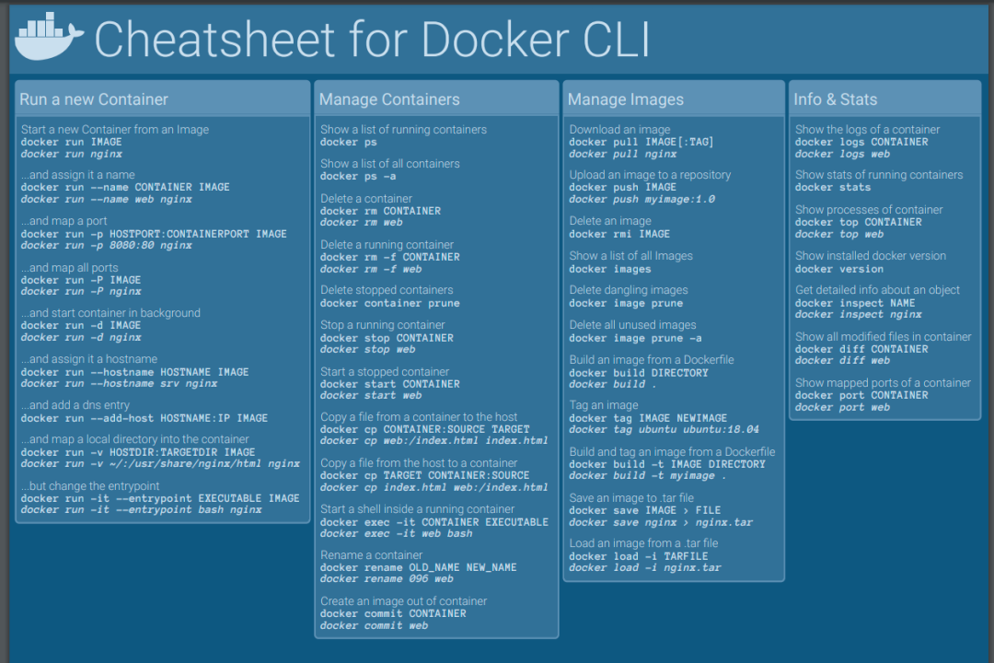
Notes:
docker run -p 8080:8080 nginx - - name webContainer
docker run -p nginx - - name webContainer

Slide 15
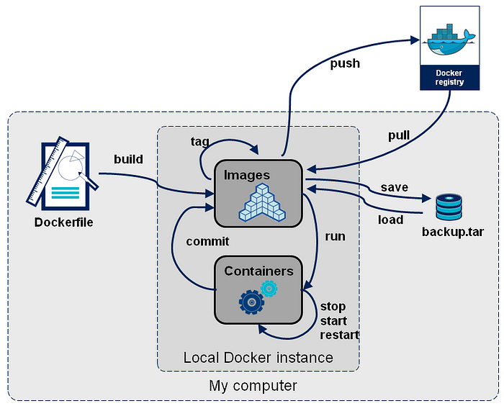
Ciclo de vida de un contenedor

Slide 16
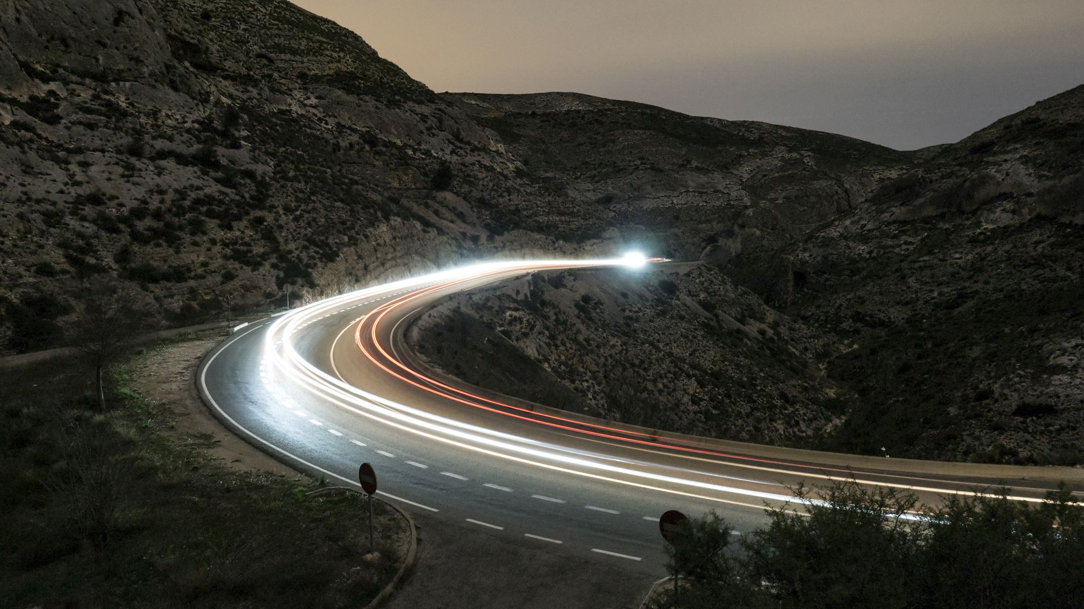
Ejemplo practico

Slide 17
¿Dudas?

Slide 18
Nombre de la actividad: | Evaluación Docente 1
Cantidad de participantes:
Doy fe que esta actividad está planificada en dtt (Sí/No): | No
Hora de inicio: | 16:54
Hora de fin: | 17:04
Duración(min): | 10
Participantes: llenar las siguientes cajas de texto (tomar información del chat del meet)
01807032 - Douglas Soch
Jefferson Molina - 201945242
202113553- Kevin García
201800992-Kevin Raul Pozuelos Estrada
201908251 - Jose Pablo Ceron Urizar
201902698-Pablo Batz
201900364 Tomas Alexander Morales Saquic
202000560 - Marjorie Reyes
201903974 - Steven Josue González Monroy
201314564 - Ronald Ordoñez
202003975 - Diego Mazariegos
201906051 Juan Francisco Urbina Silva
2021009567- Álvaro Norberto García Meza
201900647 - Eduardo González
202100953 - Damaris Muralles
201904016 - Cesar Daniel Martínez Mencos
201404202 - Khristian García
201900619 - Yonathan Hernandez
201700339 - Luis Fernando Sánchez Soto
202006353 - Juan Josue Zuleta Beb
201404341-Ocsael Ramírez
202010814 - Luis Garcia
202003892 - Diego Arriaga
201903004 - Jonathan Alexander Alvarado Fernández
201602983 - Jaime Alejandro Armira Us
202000895 - Josue Rolando Gramajo Roldán
201700603- Selvin Hernandez
202104782 - Anthony Samuel Zea Herrera
202006629 - Wilber Steven zúñiga Ruano
201700381 - Nery Oswaldo Jiménez Contreras
202105561 - Jeser Emanuel Rodas Medina
202104160 - Steven Facundo Mejía Xolop

Slide 19
Gracias

